Slide 1
Pravidla pro provoz letadel dle nařízení EU
od 21. 4. 2017 (zvláštní provoz (SPO), lety A-A)
Seminář pro všeobecné letectví, Jeneč, 11. 2. 2017 Ing. Jan Šikýř, ÚCL

Slide 2
Přehled (nových) přechodových období
 | 25. 8. 2016 | 21. 4. 2017 | 8. 4. 2018 | 8. 4. 2019
Letouny:
CMPA | NCC | Obchodní SPO
 |  | Neobchodní SPO
otCMPA | NCO | Obchodní SPO
 |  | Neobchodní SPO
Třídy výkonnosti B |  | Lety A-A
Vrtulníky:
CMPA | NCC | Obchodní SPO
 |  | Neobchodní SPO
otCMPA | NCO | Obchodní SPO
 |  | Neobchodní SPO
 |  | Lety A-A
Kluzáky | NCO | CAT
 |  | Obchodní SPO
 |  | Neobchodní SPO
Balóny | NCO | CAT
 |  | Obchodní SPO
 |  | Neobchodní SPO
NCC
Obchodní SPO
Neobchodní SPO
NCO
Obchodní SPO
Neobchodní SPO
Lety A-A
NCC
Obchodní SPO
Neobchodní SPO
NCO
Obchodní SPO
Neobchodní SPO
Lety A-A
NCO
Obchodní SPO
Neobchodní SPO
CAT
NCO
Obchodní SPO
Neobchodní SPO
CAT

Slide 3
Vazba národní legislativy a pravidel EU (letadla spadající pod požadavky EU)
Letecké práce
Zvláštní provoz
Základní pravidla
Základní pravidla
Zákon č. 49/1997 Sb.
(§ 73, 74, 74a)
Základní nařízení (ES) č. 216/2008
(Příloha IV)
Prováděcí pravidla
Prováděcí pravidla
Vyhláška č. 108/1997 Sb.
(§ 20, 21, 22)
Předpisy řady L
Nařízení Komise (EU) č. 965/2012
(Část-Definice, ARO, ORO, CAT, SPA, NCC, NCO, SPO)
Přijatelné způsoby průkazu (AMC)/Poradenský materiál (GM)
(rozhodnutí EASA)
Od 21. 4. 2017, vyjma letadel spadajících pod Přílohu II nařízení (ES) č. 216/2008

Slide 4
Klasifikace provozu letadel (dle EU/EASA)
Provoz letadel
Obchodní
Neobchodní
CAT
(Obchodní letecká doprava)
SPO
(Zvláštní provoz)
NC
(Neobchodní provoz jiný než SPO)
SPO
(Zvláštní provoz)
NCO*
(otCMPA)
SPO
(CMPA)
NCC*
(CMPA)
SPO
(otCMPA)
* Provozovatel vybere provozní požadavky podle toho, jaké letadlo (složité motorové (CMPA)/jiné než složité motorové (otCMPA)) při své činnosti využívá.

Slide 5
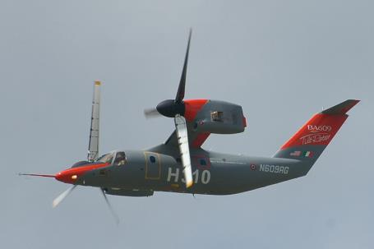
Základní pojmy 1 (složité motorové letadlo)
letoun:
s maximální certifikovanou vzletovou hmotností vyšší než 5 700 kg nebo
s osvědčením pro maximální počet sedadel pro cestující vyšší než 19 nebo
s osvědčením pro provoz s posádkou složenou nejméně ze 2 pilotů nebo
vybavené proudovým motorem či proudovými motory nebo více než jedním turbovrtulovým motorem nebo
vrtulník s osvědčením:
pro maximální vzletovou hmotnost vyšší než 3 175 kg nebo
pro maximální počet sedadel pro cestující vyšší než 9 nebo
pro provoz s posádkou složenou nejméně ze 2 pilotů nebo
letadlo se sklopným rotorem
[nařízení (EU) č. 216/2008 (základní nařízení)]

Slide 6
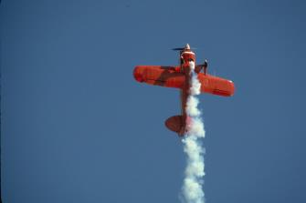
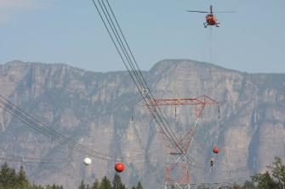
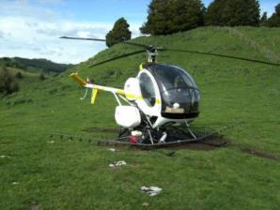
Základní pojmy 2
zvláštní provoz - jakýkoliv provoz mimo obchodní leteckou dopravu, kdy je letadlo použito pro zvláštní činnost, jako je zemědělství, výstavba, snímkování, průzkum, pozorování a hlídkování a letecká reklama;
[nařízení (EU) č. 965/2012]
obchodní provoz - jakýkoliv provoz letadla za úplatu nebo jinou protihodnotu, jenž je přístupný veřejnosti, nebo pokud není přístupný veřejnosti, jenž je prováděn na základě smlouvy mezi provozovatelem a zákazníkem, přičemž zákazník nemá nad provozovatelem kontrolu;
[nařízení (ES) č. 216/2008 (základní nařízení)]
letouny třídy výkonnosti B – letouny poháněné vrtulovými motory s maximální provozní konfigurací sedadel pro cestující devět nebo méně a maximální vzletovou hmotností 5 700 kg nebo méně;
[nařízení (EU) č. 965/2012]
lety A-A – lety v obchodní letecké dopravě (CAT), které začínají a končí na tomtéž letišti / provozním místě.
[nařízení (EU) č. 965/2012]

Slide 7
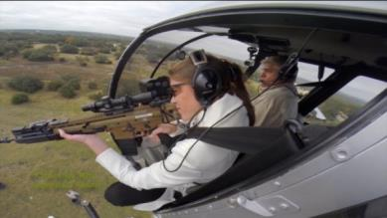
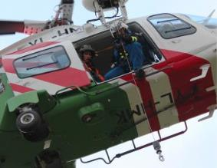
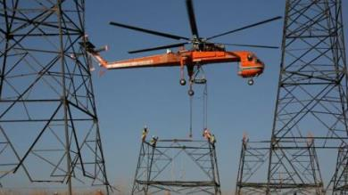
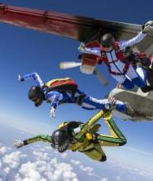
Základní pojmy 3 (specializovaný odborník)
specializovaný odborník - osoba (případně vystupující jako podnik), jež byla pověřena provozovatelem nebo třetí stranou a která plní úkoly na zemi přímo související se specializovaným úkolem nebo plní specializované úkoly na palubě nebo z letadla.
[nařízení (EU) č. 965/2012]
Odpovědnosti specializovaných odborníků jsou stanoveny v bodě SPO.GEN.106, příp. NCO.SPEC.120.

Slide 8
Použitelnost pravidel EU, osvědčování a přechodová období (zvláštní (ne)obchodní provoz a lety A-A)
Druh provozu
Zvláštní obchodní provoz
Zvláštní neobchodní provoz
Lety A-A (CAT)
Kategorie A/C
CMPA
otCMPA
Letouny, Vrtulníky
CMPA
Letouny
Vrtulníky
otCMPA
Letouny
Vrtulníky
Letouny třídy výkonnosti B
Nesložité vrtulníky
Použitelné
požadavky ¹
Část-ORO
Část-SPO
Část-ORO
Část-SPO
Část-NCO
Část-ORO
Část-CAT
Způsob
osvědčení
Prohlášení
nebo
Povolení - vysoce rizikový SPO
Prohlášení
Nevyžaduje se
AOC
Použitelnost
v ČR od
21. 4. 2017
CMPA = složité motorové letadlo; otCMPA = jiné než složité motorové letadlo
¹ Část-Definice, Část-ARO, Část-SPA

Slide 9
Odchylky dle bodu SPO.GEN.005(c)
Druh provozu
Soutěžní lety
Letecká veřejná vystoupení
Výsadkové lety, vlečení kluzáků
akrobatické lety
Kategorie A/C
!!! otCMPA !!!
Letouny, Vrtulníky
!!! otCMPA !!!
Letouny, Vrtulníky
Použitelné
požadavky
Část-NCO
Odměna nebo jiná protihodnota za tyto lety odpovídá pouze: výši náhrady přímých nákladů; výši náhrady přiměřeného příspěvku na úhradu ročních nákladů; a ceně, jejíž hodnota nepřevyšuje částku stanovenou příslušným úřadem.
Lety prováděné buď ATO, nebo organizací vytvořenou za účelem propagace sportovního či rekreačního létání; organizace letadlo provozuje na základě vlastnictví nebo nájmu/pronájmu bez posádky; let nevytváří zisk vyplácený mimo organizaci; a lety, kterých se účastní osoby, jež nejsou členy organizace, představují pouze okrajovou činnost organizace.
Způsob
osvědčení
Nevyžaduje se
Nevyžaduje se
Použitelnost
v ČR od
21. 4. 2017

Slide 10
Oblast působnosti pravidel EU (dle klasifikace provozu)
Druh provozu |  | DEF | ARO | ORO | CAT | SPA | NCC | NCO | SPO
Obchodní provoz | CAT
 | SPO
Neobchodní provoz | CMPA
 | otCMPA
 | SPO
X
X
X
X
X
X
X
X
X
X
X
X
X
X
X
X¹
X
X
X
X
X
X
X
X
X²
X
¹ Provozovatelé CMPA a ATO využívající CMPA s max. MCTOW ≤ 5700 kg vybavené turbovrtulovými motory.
² V případě, že je neobchodní zvláštní provoz prováděn jiným než složitým motorovým letadlem.

Slide 11
Co je považováno za zvláštní provoz? (Kritéria dle AMC 1 SPO.GEN.005)
letadlo se při plnění úkolu pohybuje v blízkosti povrchu;
provádí neobvyklé obraty;
ke splnění úkolu je potřeba speciální vybavení, které ovlivňuje řiditelnost letadla;
z letadla jsou během letu vypouštěny látky, přičemž jsou tyto látky buď škodlivé, nebo ovlivňují řiditelnost letadla;
je zvedán nebo vlečen externí náklad nebo zboží; nebo
v průběhu letu do letadla nastupují nebo jej opouštějí osoby.

Slide 12
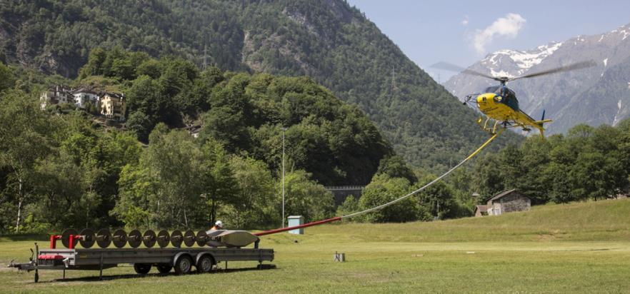
Co je považováno za zvláštní provoz? (Seznam SPO dle GM 1 SPO.GEN.005)
lety vrtulníků s vnějším nákladem;
průzkumné lety vrtulníků;
lety s vnějším lidským nákladem;
lety s padákovými seskoky a seskoky volným pádem (skydiving);
zemědělské lety;
lety pro letecké snímkování;
vlečení kluzáků;
reklamní lety;
kalibrační lety;
letecké stavební práce včetně montáže elektrického vedení, ořezu stromů (clearing saw operation);
práce při úniku ropy; práce při odstřelu lavin;
zeměměřičské práce, včetně letecké fotogrammetrie, činnosti při regulaci znečišťujících látek;
lety pro mediální zpravodajství, televizní a filmové lety;
lety při hromadných společenských akcích, včetně ukázek létání a soutěžních letů;
akrobatické lety;
lety pro pastevecké účely a záchranu zvířat, veterinární lety se shazováním očkovacích látek;
pohřební obřady na moři;
vědecko-výzkumné lety (kromě těch, na něž se vztahuje Příloha II nařízení (ES) č. 216/2008); a
umělé vyvolávání srážek.

Slide 13
Zvláštní neobchodní provoz dle Části-NCO (Hlava E – Zvláštní požadavky)
Kontrolní seznam (NCO.SPEC.105)
vytvořen na základě posouzení rizik a odpovídat prováděné činnosti a používanému letadlu;
dostupný při každém letu; a
pravidelně přezkoumáván a aktualizován;
musí obsahovat:
normální, mimořádné a nouzové postupy;
odpovídající údaje o výkonnosti;
požadované vybavení;
případná omezení; a
odpovědnost a povinnosti velícího pilota a případně členů posádky a specializovaných odborníků.
Hlava E obsahuje:
Oddíl 1 – obecná ustanovení
Oddíl 2 – 5
Lety vrtulníků s vnějším podvěšeným nákladem (HESLO);
Lety s vnějším lidským nákladem (HEC);
Lety s padákovými seskoky (PAR);
Akrobatické lety (ABF).
Návod pro vytvoření kontrolního seznamu můžete nalézt v přijatelných způsobech průkazu (AMC) a poradenském materiálu (GM) k Části-NCO - body GM1/GM2 NCO.SPEC.105.

Slide 14
Osvědčování provozovatelů dle EU Prohlášení

Slide 15
Kdo podává prohlášení?
Prohlášení podává příslušnému úřadu (ÚCL):
provozovatel složitých motorových letadel provádějící neobchodní lety;
provozovatel složitých motorových letadel provádějící zvláštní neobchodní provoz;
provozovatel zvláštního obchodního provozu.*
GM 1 ORO.DEC.100
Všeobecně
Cílem prohlášení je:
(a) aby provozovatel uznal svou odpovědnost podle příslušných bezpečnostních předpisů a přiznal, že je držitelem všech nezbytných oprávnění;
(b) informovat příslušný úřad o existenci provozovatele; a
(c) umožnit příslušnému úřadu splnit si své povinnosti v oblasti dozoru v souladu s ARO.GEN.300 a ARO.GEN.305.
[rozhodnutí výkonného ředitele EASA č. 2014/017/R (AMC a GM k Části-ORO)]
* Vyjma provozovatelů zapojených do vysoce rizikového zvláštního obchodního provozu.

Slide 16
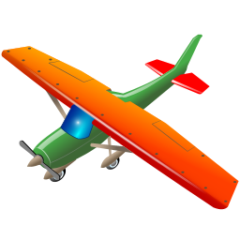
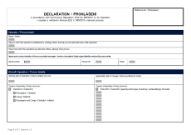
Systém EU osvědčování provozovatelů
PROHLÁŠENÍ
(ODESLÁNÍ NA ÚCL)
(vzor prohlášení je uveden v Dodatku I k Části-ORO)
OVĚŘENÍ
(INFORMACÍ
DLE ČÁSTI-ORO)
POTVRZENÍ PŘIJETÍ PROHLÁŠENÍ
(potvrdí ÚCL)
A
PROVOZ
Prohlášení neobsahuje informace dle Části-ORO
nebo
z nich vyplývá, že došlo k porušení požadavků*
PRŮBĚŽNÝ
DOZOR
Vyžádání dalších informací
nebo
Provedení kontroly
* Přijetí opatření dle nařízení (EU) č. 965/2012, bodu ARO.GEN.350 – Nálezy a nápravná opatření

Slide 17
Informace poskytované ÚCL a povinnosti provozovatele
Provozovatel:
před zahájením činnosti poskytne ÚCL veškeré příslušné informace prostřednictvím formuláře uvedeného v dodatku I k Části-ORO (PROHLÁŠENÍ);
Zvláštní oprávnění dle Části-SPA (nutno získat před předáním prohlášení na ÚCL)!!!
oznámí ÚCL seznam používaných alternativních způsobů průkazu;
zachovává soulad s příslušnými požadavky a informacemi uvedenými v prohlášení;
neprodleně oznámí ÚCL veškeré změny v prohlášení nebo způsobech průkazu, které používá, podáním pozměněného prohlášení na formuláři uvedeném v dodatku I k Části-ORO, a
informuje ÚCL, pokud ukončí provoz.
AMC 1 ORO.DEC.100
ZMĚNY
Nové prohlášení by mělo být předloženo před účinností změny a uvádět datum, od kdy by měla změna platit.
[rozhodnutí výkonného ředitele EASA č. 2014/017/R (AMC a GM k Části-ORO)]

Slide 18
Osvědčování provozovatelů dle EU Povolení k vysoce rizikovému zvláštnímu obchodnímu provozu

Slide 19
Systém EU osvědčování provozovatelů (vysoce rizikový zvláštní obchodní provoz)
PŘEZKOUMÁNÍ
ŽÁDOSTI
UDĚLENÍ POVOLENÍ
(vydá ÚCL)
ŽÁDOST ¹
1. VYDÁNÍ • ZMĚNA² • OBNOVENÍ ³
ª
INFORMACE
dle bodu ORO.SPO.110(b)
(ODESLÁNÍ NA ÚCL)
PRŮBĚŽNÝ
DOZOR
¹ Náležitost žádosti a způsob podání stanoví ÚCL.
² Pokud ÚCL nevydá rozhodnutí o pozastavení platnosti povolení, stanoví podmínky, za jakých může provozovatel po dobu provádění změny svou činnost provozovat.
³ ÚCL může zohlednit minulé schvalovací řízení a průběh dozoru.

Slide 20
Kdy podat žádost o povolení?
Provozovatel zvláštního obchodního provozu si musí vyžádat a získat povolení příslušného úřadu (ÚCL) provozovatele před zahájením vysoce rizikového zvláštního obchodního provozu:
který je prováděn nad územím, kde by v případě nouzové situace pravděpodobně došlo k ohrožení bezpečnosti třetích stran na zemi, nebo
který podle příslušného úřadu v místě, kde takový provoz probíhá, vzhledem ke své zvláštní povaze a k místním podmínkám, v nichž probíhá, představuje vysoké riziko, zejména pro třetí strany na zemi.
GM 2 ORO.SPO.110(a)
PLATNOST POVOLENÍ
Provozovatel může u svého příslušného úřadu podat žádost vztahující se na jedinou událost, určenou sérii letů nebo neomezenou dobu, v závislosti na druhu plánovaného provozu.
[rozhodnutí výkonného ředitele EASA č. 2014/017/R (AMC a GM k Části-ORO)]

Slide 21
Informace poskytované ÚCL
Provozovatel musí ÚCL poskytnout tyto informace:
úřední a obchodní název, sídlo a poštovní adresu žadatele;
popis systému řízení, včetně organizační struktury;
popis navrhovaného provozu, včetně typu (typů) a počtu provozovaných letadel;
dokumenty týkající se posouzení rizik a související standardní provozní postupy vyžadované podle článku SPO.OP.230;
prohlášení, že veškerá dokumentace zaslaná ÚCL byla provozovatelem ověřena a shledána v souladu s příslušnými požadavky.

Slide 22
Změny povolení
Veškeré změny, které mají vliv na rozsah povolení nebo povolený provoz, podléhají předchozímu souhlasu ÚCL.
Provozovatel žádost o schválení změn podá dříve, než tyto změny začne provádět, aby ÚCL umožnil určit, zda jsou i nadále plněny požadavky nařízení (ES) č. 216/2008 a jeho prováděcích pravidel, a aby v případě potřeby mohl udělené povolení změnit. Provozovatel poskytne ÚCL veškerou příslušnou dokumentaci.
Změny mohou být provedeny pouze po získání formálního souhlasu ÚCL v souladu s článkem ARO.OPS.150.
Během těchto změn se činnost provozovatele případně řídí podmínkami předepsanými ÚCL.
GM 1 ORO.SPO.115(a)
Provozovatel zvláštního obchodního provozu by měl oznámit jakoukoliv změnu informací uvedených v povolení, která ale nemá za následek změnu SOP nebo posouzení rizik provozovatele, svému příslušnému úřadu, který by měl provést změnu povolení.
[rozhodnutí výkonného ředitele EASA č. 2014/017/R (AMC a GM k Části-ORO)]
!
S každou změnou, která nebyla zahrnuta v prvním posouzení rizik, je třeba předložit ÚCL upravené posouzení rizik a standardní provozní postupy.

Slide 23
Systémy řízení Zvláštní oprávnění (Část-SPA)

Slide 24
Systém řízení (ORO.GEN.200)
Kdo musí zavést SŘ?
Provozovatel zapojený do:
obchodní letecké dopravy (tedy i provozovatel letů A-A);
zvláštního obchodního provozu;
neobchodního provozu se složitými motorovými letadly; a
zvláštního neobchodního provozu se složitými motorovými letadly.
Systém řízení musí odpovídat velikosti organizace a povaze a složitosti její činností a zohledňuje možnosti ohrožení a s nimi spojených rizik, které s sebou tyto činnosti nesou.
=> SLOŽITÁ / NESLOŽITÁ ORGANIZACE

Slide 25
Systém řízení (složitá nebo nesložitá organizace?)
AMC 1 ORO.GEN.200(b)
(a) Organizace provozovatele by měla být považována za složitou, pokud má pracovní sílu odpovídající více než ekvivalentu 20 zaměstnanců na plný pracovní úvazek (FTE), která je zapojena do činností podléhajících nařízení (ES) č. 216/2008 a jeho prováděcím pravidlům.
(b) Organizace provozovatele s personálem zapojeným do činností podléhajících nařízení (ES) č. 216/2008 a jeho prováděcím pravidlům do ekvivalentu 20 zaměstnanců na plný pracovní úvazek (FTE) mohou být taktéž považovány za složité na základě posouzení následujících faktorů:
(1) z pohledu složitosti – míra a škála dodavatelsky zajišťovaných činností podléhajících schválení;
(2) z pohledu rizikovosti – zda je přítomno něco z následujícího:
(i) provoz vyžadující následující zvláštní oprávnění: provoz s využitím navigace založené na výkonnosti (PBN), provoz za podmínek nízké dohlednosti (LVO), provoz dvoumotorových letounů se zvětšenou vzdáleností od přiměřeného letiště (ETOPS), provoz s vrtulníkovým jeřábem (HHO), provoz vrtulníkové letecké záchranné služby (HEMS), provoz s využitím systému snímání nočního vidění (NVIS) a přeprava nebezpečného zboží (DG);
(ii) zvláštní obchodní provoz vyžadující povolení;
(iii) použití různých typů letadel;
(iv) prostředí (provoz mimo pevninu (offshore), horské oblasti atd.).

Slide 26
Zvláštní oprávnění (Část-SPA) (zvláštní provoz)
Seznam zvláštních oprávnění (Formulář EASA 140)
Pro zvláštní provoz jsou použitelná následující zvláštní oprávnění podle Části-SPA:
PBN (navigace založená na výkonnosti);
MNPS (specifikace minimální navigační výkonnosti);
RVSM (provoz se sníženým minimem vertikálního rozstupu);
LVO (provoz za nízké dohlednosti);
DG (nebezpečné zboží).

Slide 27
Příručky, Deníky a Záznamy

Slide 28
Příručky, deníky a záznamy - všeobecně
DOKUMENT | PROVOZ
 | Neobchodní SPO (CMPA) | Neobchodní SPO (otCMPA) | Obchodní SPO (otCMPA/CMPA)
Provozní příručka | ANO | NE | ANO
Seznam minimálního vybavení (MEL) | ANO | ANO¹ | ANO
Palubní deník (nebo rovnocenný dokument) | ANO | ANO | ANO
Standardní provozní postupy (SOP) dle bodu SPO.OP.230 | ANO² | NE | ANO²
Technický deník letadla dle bodu M.A.306 k Části-M | NE | NE | ANO
¹ Volitelně.
² Nenahrazují provozní postupy uvedené v příslušné části Provozní příručky.

Slide 29
Standardní provozní postupy (SOP) (všeobecně)
SPO.OP.230
1
2
Součástí provozní příručky nebo samostatného dokumentu
Posouzení rizik
- Před zahájením provozu
- Posouzení složitosti provozu (možnosti ohrožení, spojená rizika, zmírnění dopadů)
Standardní provozní postupy
- Odpovídají specializované činnosti a používanému letadlu s přihlédnutím k požadavkům Hlavy E k Části-SPO
!
Pravidelné přezkoumávání
a Aktualizace (dle potřeby)
29

Slide 30
Provádění soutěžních letů, leteckých veřejných vystoupení a akrobatických letů

Slide 31
Základní pojmy
soutěžní let - jakýkoliv let, kdy je letadlo použito při leteckém závodě nebo soutěži, jakož i při přípravě na letecký závod nebo soutěž či k letu na místo konání závodu nebo soutěže a zpět.
letecké veřejné vystoupení* - jakákoliv letecká činnost úmyslně prováděná jako letová ukázka nebo jako součást zábavního programu v rámci oznámené akce pro veřejnost, včetně použití letadla pro přípravu na letecké veřejné vystoupení a k letu na místo konání oznámené akce a zpět.
[nařízení (EU) č. 965/2012]
*
Ve smyslu konkrétního letu (letové ukázky). Touto definicí není nijak dotčeno vymezení pojmu „letecké veřejné vystoupení“ dle dokumentu CAA-SL-101-0-16 (Podmínky pro pořádání leteckých veřejných vystoupení), který stanovuje podmínky pro samotnou organizaci takových akcí.

Slide 32
Použitelné požadavky nařízení (EU) č. 965/2012 (letecké veřejné vystoupení / soutěžní let)
Část-NCO *
Podmínky (dle SPO.GEN.005(c)(1)):
Lety jsou prováděny jiným než složitým motorovým letadlem
Odměna nebo jiná protihodnota za tyto lety odpovídá pouze:
výši náhrady přímých nákladů
výši náhrady přiměřeného příspěvku na úhradu ročních nákladů; a
ceně, jejíž hodnota nepřevyšuje částku stanovenou příslušným úřadem.
Musí být letecké veřejné vystoupení a soutěžní lety prováděny v souladu s Částí-SPO.
Provozovatel musí dále splnit příslušné požadavky Části-ORO a to zejména:
podat ÚCL prohlášení dle Hlavy DEC k Části-ORO;
zavést systém řízení (SMS);
upravit provozní příručku, aby byla v souladu s Částí-ORO;
…
Pokud nejsou splněny podmínky bodu SPO.GEN.005(c)(1)
*
V tomto případě se jedná stále o zvláštní obchodní provoz, ale pokud jsou splněny uvedené podmínky dochází ke zmírnění předpisového rámce a letecké veřejné vystoupení nebo soutěžní let lze provázet dle Části-NCO.

Slide 33
Použitelné požadavky nařízení (EU) č. 965/2012 (akrobatické lety)
Část-NCO + Hlava E, Oddíl 1 a 5 k Části-NCO
1
1
Podmínky (dle SPO.GEN.005(c)(2)):
Lety jsou prováděny:
jiným než složitým motorovým letadlem;
ATO schválenou dle nařízení (EU) č. 1178/2011; nebo
organizací vytvořenou za účelem propagace sportovního nebo rekreačního létání (např. aeroklub).
organizace provozuje letadlo na základě vlastnictví nebo nájmu/pronájmu;
let nevytváří zisk vyplácený mimo organizaci; a
lety, kterých se účastní osoby mimo organizaci představují jen okrajovou činnost organizace.
Musí být akrobatické lety prováděny v souladu s Částí-SPO + Hlavou E, Oddílem 4 k Části-SPO.
Provozovatel musí dále splnit příslušné požadavky Části-ORO a to zejména:
podat ÚCL prohlášení dle Hlavy DEC k Části-ORO;
zavést systém řízení (SMS);
upravit provozní příručku, aby byla v souladu s Částí-ORO;
…
Pokud nejsou splněny podmínky bodu SPO.GEN.005(c)(2)
!
2
Pokud provozovatel (pilot) provádí akrobatické lety jako neobchodní zvláštní provoz (SPO) s jiným než složitým motorovým letadlem = neprovádí lety za úplatu nebo jinou protihodnotu a pouze pro vlastní potřebu.
V případě 1 se jedná stále o zvláštní obchodní provoz, ale pokud jsou splněny uvedené podmínky dochází ke zmírnění předpisového rámce a akrobatické lety lze provádět dle Části-NCO.
!
Kontrolní seznam dle NCO.SPEC.ABF.100 (pokud je akrobatický let prováděn v režimu dle Části-NCO).

Slide 34
Podmínky dle bodu SPO.GEN.005(c)(1)(2) (vysvětlení některých pojmů)
Přímé náklady - náklady vzniklé přímo v souvislosti s letem, např. palivo, letištní poplatky, poplatek za pronájem letadla. Nejsou brány jako součást zisku.
Roční náklady - náklady na udržování, údržbu a provoz letadla během jednoho kalendářního roku. Nejsou brány jako součást zisku.
Organizace vytvořená za účelem propagace sportovního či rekreačního létání - nezisková organizace založená podle použitelného národního práva, jejímž výhradním účelem je sdružování osob se stejným zájmem v rámci všeobecného letectví, které létají pro zábavu nebo provádějí skoky padákem. Organizace by měla mít k dispozici letadla.
Okrajová činnost - by měla být chápána jako činnost, která představuje velmi malou část z celkové činnosti organizace, měla by sloužit zejména pro propagaci samotné organizace a nebo oslovení nových žáků nebo členů. Organizace, která zamýšlí nabízení takových letů jako pravidelnou obchodní činnost, není považována za organizaci, které splňuje podmínku okrajové činnosti. Stejně tak lety organizované za výhradním účelem, kterým je vytváření příjmu organizace, nejsou považovány za okrajovou činnost.
[rozhodnutí výkonného ředitele EASA č. 2014/019/R]

Slide 35
Přechodová opatření
Stávající povolení k leteckým pracím:
změna povolení a provozní specifikace z moci úřední (pouze letadla, která nespadají do působnosti nařízení (ES) č. 216/2008 a nařízení (EU) č. 965/2012).
Vazba na živnostenský zákon stále v jednání.
www.caa.cz

Slide 36
Odkazy
EU (Úřední věstník – portál EUR-Lex)
http://eur-lex.europa.eu/homepage.html?locale=cs
Rozhodnutí výkonného ředitele na stránkách EASA (AMC/GM)
https://www.easa.europa.eu/document-library/acceptable-means-of-compliance-and-guidance-materials
Úřad pro civilní letectví
http://www.caa.cz/zavedeni-pravidel-eu-easa-pro-neobchodni-provoz-a-zvlastni (osvěta)
http://www.caa.cz/provoz/letecke-prace (provozní a praktické informace)
http://www.caa.cz/formulare/formulare-sekce-letovych-standardu (formulář prohlášení)
http://www.caa.cz/predpisy/provoz-letadel (informace k nařízením EU)
http://www.caa.cz/predpisy/rozhodnuti-vykonneho-reditele-easa (pracovní česká znění AMC/GM)

Slide 37
Děkuji vám za pozornost

